Slide 1
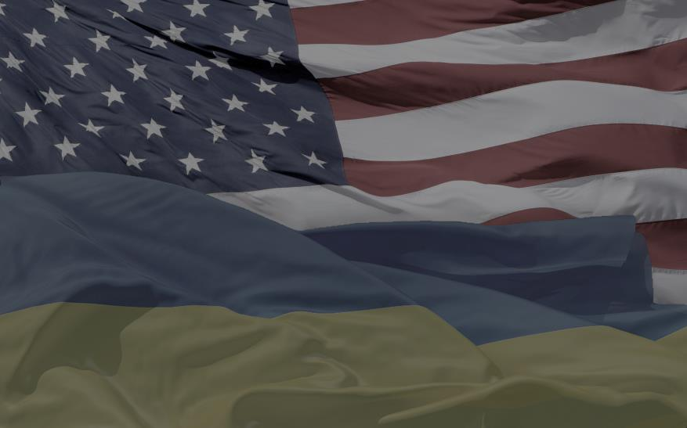
Українсько-американські
відносини

Slide 2
Україну як незалежну державу США визнали 26 грудня 1991. Дипломатичні відносини встановлені 3 січня 1992.

Slide 3
1991—1993
Нульовою, якщо не мінусовою точкою відліку українсько-американських відносин можна вважати промову Президента США Джорджа Буша, виголошену 1 серпня 1991 у Києві.
Головною метою зовнішньої політики України на американському напрямі в цей період було здобути від США реальне визнання України як рівноправного партнера. 5 — 11 травня 1992 р. відбувся перший офіційний робочий візит Президента України Л. Кравчука до США. В ході візиту було підписано низку документів, зокрема політичну декларацію та меморандум про взаєморозуміння між урядами України та США. В політичній декларації вперше було зафіксовано формулу «демократичного партнерства» двох країн. Практика ж тодішніх українсько-американських відносин залишалася на тому ж рівні.
Головним питанням цього періоду була проблема набуття Україною без'ядерного статусу. Майже до середини 1993 р. Вашингтон займав жорстку, майже ультимативну позицію щодо України. США наполягали на якомога швидшій ратифікації «Договору про обмеження стратегічних та наступальних озброєнь» та приєднання України до «Договору про нерозповсюдження ядерної зброї».

Slide 4
1993—1997
Адміністрація Б. Клінтона, яка прийшла до влади в січні 1993 р., постала перед дилемою: продовжувати політику Буша чи шукати нові підходи до розбудови українсько-американських відносин. Після деяких сумнівів він обрав другий шлях. Важливу роль тут відіграли, насамперед, впливові представники Конгресу США.
Основні події періоду:
30 вересня 1993 — фінансова допомога Україні в розмірі $350 млн;
США сприяли приєднанню України до Генеральної угоди з торгівлі та тарифів (ГАТТ);
Україна залучилась до ініційованої США в рамках НАТО програми «Партнерство заради миру»;
підписання Президентами України, США та Росії 14 січня 1994 р. Тристоронньої заяви в Москві. Це був справжній прорив у непростих відносинах, що склалися у трикутнику Україна — США — Росія. У заяві містився історичний пункт про те, що США й Росія готові надати Україні гарантії безпеки.
«Хартія українсько-американського партнерства, дружби і співробітництва» — підписана у Білому домі 22 листопада 1994 р.;
16 травня 1997 року США визнали Україну як центральноєвропейську державу та підтвердили надані Україні гарантії безпеки.

Slide 5
1998—2000
«Розчарування Заходу»
Тривалий час вкладаючи значні кошти в реформування свого «стратегічного партнера», США були роздратовані тим, що позитивні зрушення відбувалися занадто повільно. Можливість більш-менш рівноправного «стратегічного партнерства» між двома державами у майбутньому, яке б виправдало свою гучну назву, почала піддаватися сумніву. Якщо у 1994—1996 рр. Україну розглядали в США як досить перспективного партнера, що тимчасово перебуває у скруті, то тепер почало створюватися враження негативізму, що межувало з відштовхуванням.
США прагнули якнайскоріше вийти із стадії надання матеріальної допомоги Україні, та перейти до стадії, коли б економічні відносини між двома державами відбувалися за рахунок природнього інтересу американського приватного капіталу. Україна ж виявляла свою нездатність забезпечити сприятливий інвестиційний клімат для іноземних інвесторів. Часті зміни урядів, непослідовна економічна політика, всеохоплююча корупція, політична нестабільність, гучні скандали за участі вищих посадових осіб остаточно розвіяли атмосферу романтизму у відносинах, присутню з часів підписання Тристороннього договору у 1994 році.

Slide 6
2001-2002
Джордж Буш замість концентрації на проблемах України, як це робив Білл Клінтон, почав провадити політику, спрямовану на нормалізацію відносин безпосередньо з Росією. Роль, яка відводилася Україні попереднім президентом у здійсненні впливу на Росію, виявилася невитребуваною. Популярними серед нової президентської адміністрації стали концепції «русоцентричної» школи думки, представленої Дж. Метлоком та С.Хантінгтоном. Адміністрація Джорджа Буша-молодшого не відмовлялися від України, проте демонстративний інтерес до українського питання з боку США залишився позаду.

Slide 7
2003-2009
Команда Барака Обами сьогодні проводить серйозну ревізію відносин Сполучених Штатів із зарубіжними країнами. На тлі активних контактів Білого дому і Кремля, відносини Києва і Вашингтона видаються млявими. Нинішня адміністрація взяла паузу в україно-американських відносинах. 27-29 квітня 2009 відбувся візит в Україну першого заступника держсекретаря Джеймса Стайнберга, котрого супроводжував співробітник Білого дому Девід Ліптон, що було розцінено як сигнал, що Київ і надалі залишається для Вашингтона стратегічним партнером, а перегляд відносин Сполучених Штатів із Росією не відбуватиметься за рахунок України.
Президент України Віктор Ющенко провів зустріч з Джеймсом Стайнбергом. У інтерв'ю для преси Стайнберг відмітив необхідність розвивати вже існуючі консультативні органи, поглиблювати співробітництво на основі дорожньої карти, і хартії про стратегічне партнерство. Пріоритетними питаннями відносин назвав енергетику, торгівлю і питання безпеки. 20-22 липня 2009 Віце-президент США Джозеф Байден відвідав Україну з робочим візитом. У ході переговорів Президента України Віктора Ющенка та Віце-президента США Джозефа Байдена досягнуто домовленості про створення Українсько-Американської Комісії зі стратегічного партнерства, перше засідання якої відбулося восени 2009.

Slide 8
Дякуємо за увагу!

